Slide 1
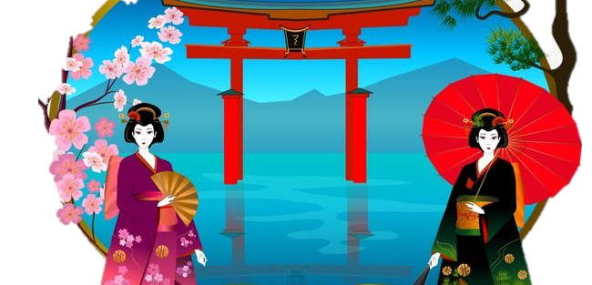
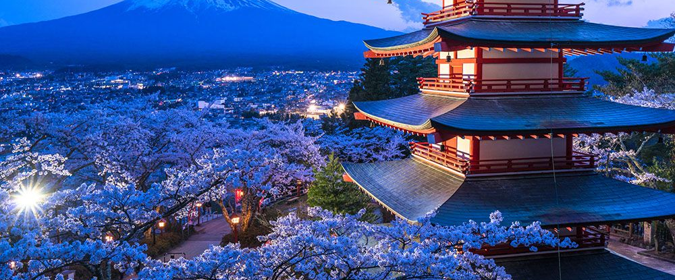
현대 일본의 사회,문화
21401784 일본어일본학과 정지훈

Slide 2
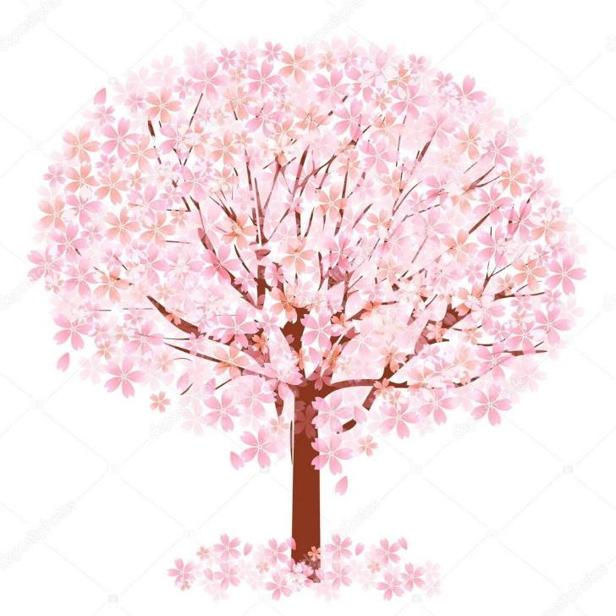
목차
1. 일본 사회,문화의 특징
2. 현대 일본의 사회 문화
3. 다양한 현대의 일본 문화
4. 결론

Slide 3

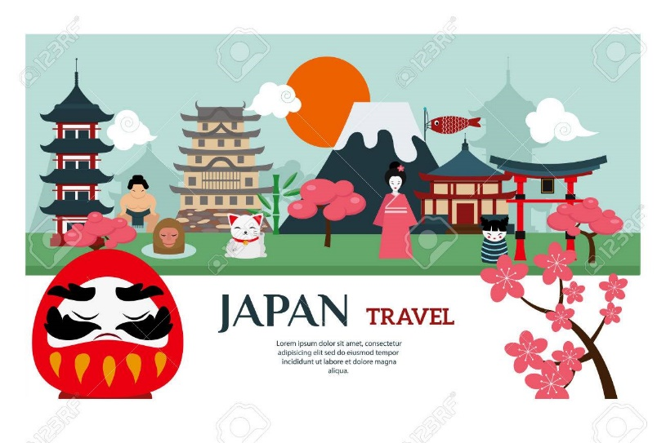



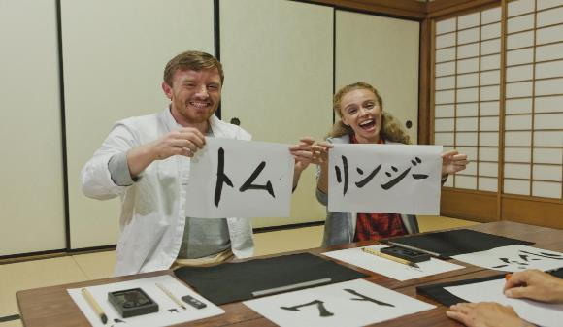
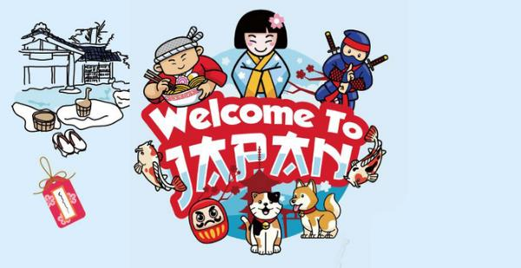
1. 일본 문화, 사회의 특징
현대 일본은 세계에서 손꼽히는 문화 강국
[
]
전 세계에 영향을 끼치고 있는 일본의 문화
독자적인 색이 짙은 일본의 사회,문화
외국인들에게 매력적으로 느껴짐

Slide 4

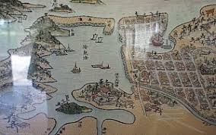
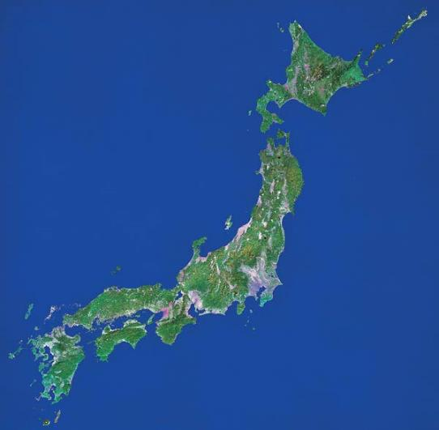






1. 일본 문화, 사회의 특징
일본 사회, 문화가 독자적인 이유
교통수단이 발달하지 못한 옛날
다른 문화의 유입이 느리고 적음
일본은 섬나라
사회, 문화가 독자적으로 발달

Slide 5
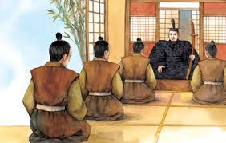


1. 일본 문화, 사회의 특징
과거 무사 계급 중심 사회였던 일본
작은 분쟁에도 무력이 오고 감
규칙을 어기거나 폐를 끼치는 사람
분쟁을 피하고자 노력
배척 (이지메)
남에게 폐를 끼치지 않음
현대 일본에도 그대로 남아있는
상대방을 배려
사회문화
약속을 칼같이 지킴

Slide 6

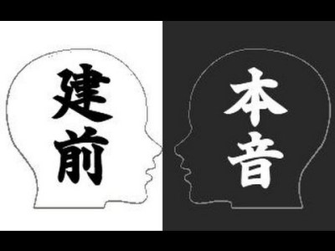
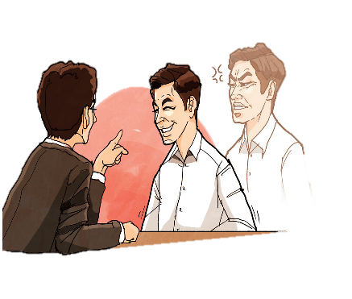


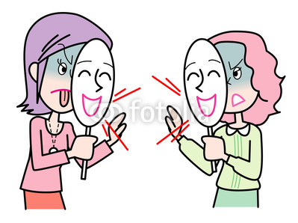

2. 현대 일본의 사회 문화
일본인의 대표적인 가치관, 이미지
다테마에(建前)속마음을 숨긴 대외적 가면
혼네 (本音) 다테마에 뒤의 진짜 속마음
다테마에와 혼네
建前と本音

Slide 7
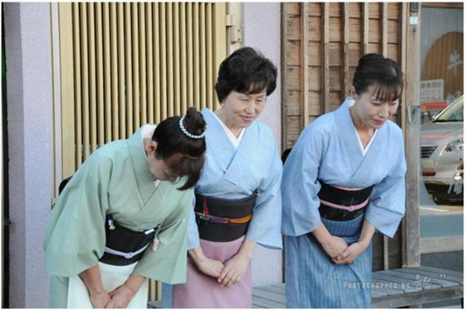



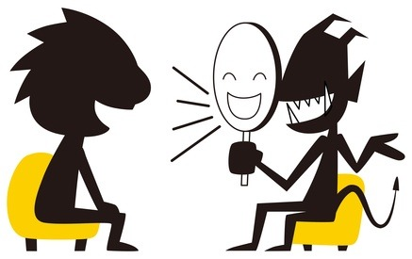

2. 현대 일본의 사회 문화
다테마에와 혼네로 언제나 친절한 일본
여행객들의 만족도가 높음
일본인들의 ‘이중성’을 비판 하기도 함
최근 젊은이들을 중심으로 ‘혼네’를 드러내는 추세

Slide 8

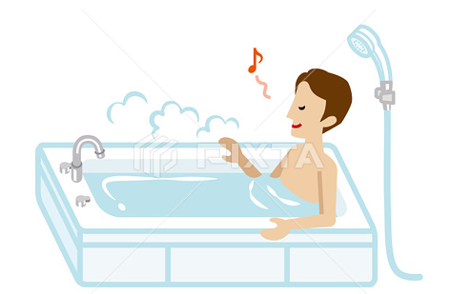

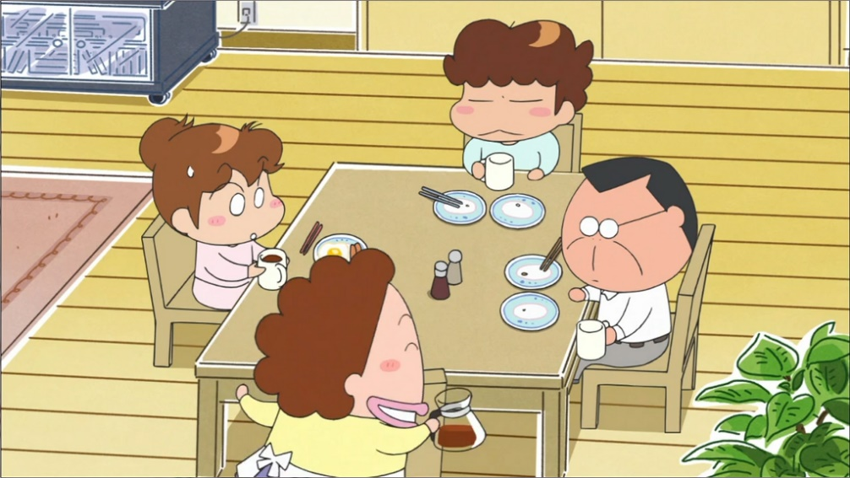
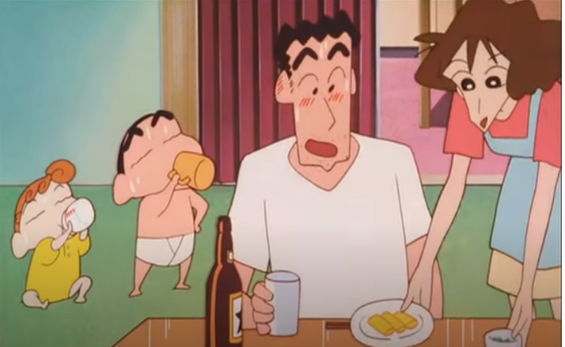
3. 다양한 일본의 현대 문화
-일본의 가족 문화
목욕은 아버지가 먼저
그동안 어머니는 저녁과 술, 안주 준비
최근까지도
현재는 점점 사라지는 추세
가부장제 였던 일본
( 맞벌이 부부 증가, 목욕은 먼저 온 사람 순서대로 등 )

Slide 9
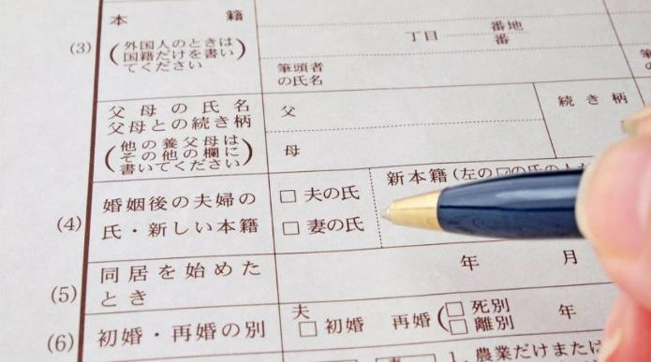
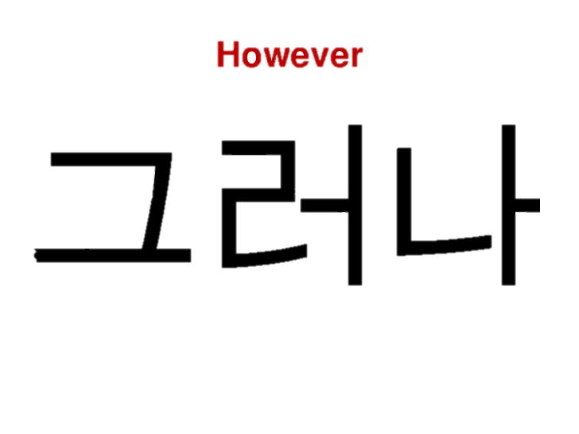


3. 다양한 일본의 현대 문화
-일본의 가족 문화
현재는 부부 별성도 조금씩 증가
부부 동성제
여전히 압도적으로 남편의 성을 따르는 여성이 많음
결혼을 하면 아내가 남편의 성을 따라감
일본인들은 부부 동성에 대해 차별이라는 생각 X

Slide 10

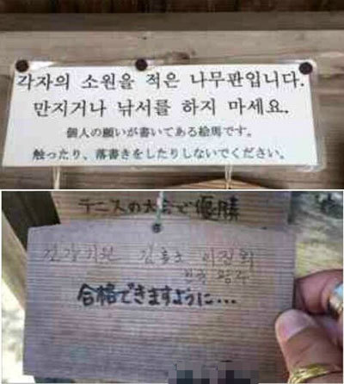
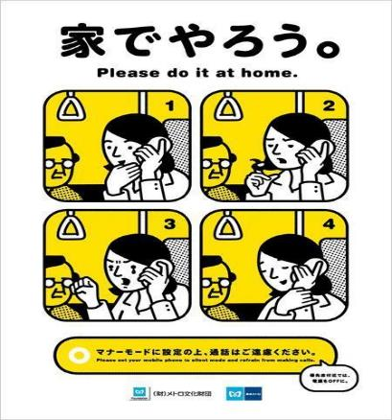

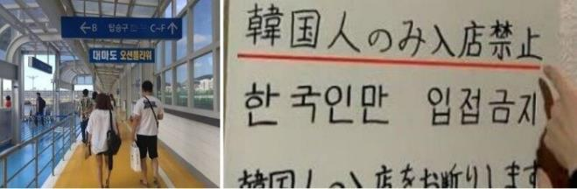
3. 다양한 일본의 현대 문화
-현대 일본의 예절 문화
한국과의 차이점도 多
다테마에와 혼네의 영향
여행을 갈 때는 미리 알아보고 갈 것!!
폐를 끼치는 행위 (메이와쿠)
타인에게 상처를 주는 행위

Slide 11

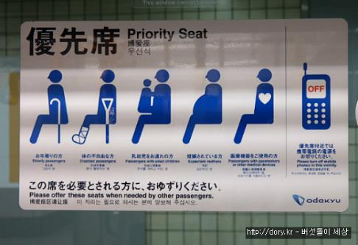
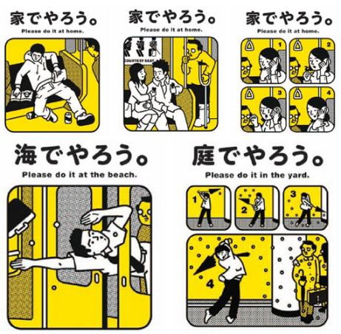





3. 다양한 일본의 현대 문화
-현대 일본의 예절 문화
대중교통 예절
대화, 통화
신문을 볼 때는 반의 반으로 접기
한국: 노약자 외에는 앉을 수 없는 노약자석
일본: 노약자가 없을 때는 누구나 앉을 수 있음
굉장히 조용한 일본의 대중교통

Slide 12
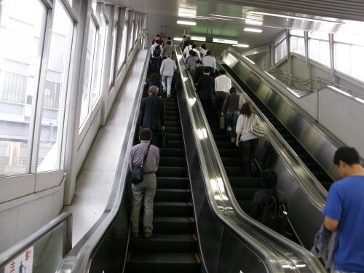
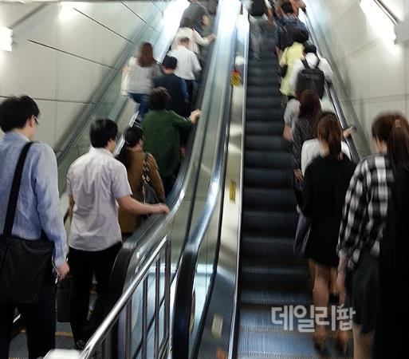
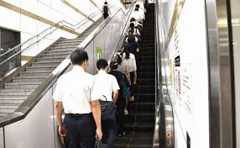
3. 다양한 일본의 현대 문화
현대 일본의 예절 문화
에스컬레이터 예절
에스컬레이터 한 줄 서기
급한 사람은 옆으로 먼저 지나가도록 배려
일본 남녀노소 누구나 지킴
최근엔 한국에서도
점점 퍼지는 중 !!

Slide 13
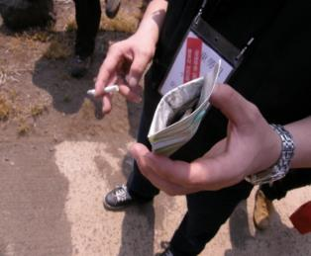
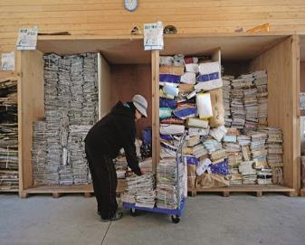
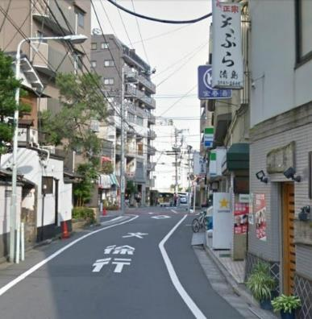
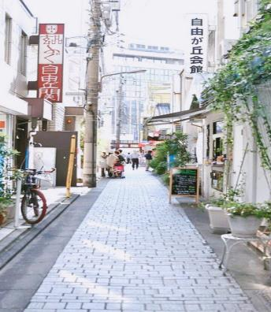


3. 다양한 일본의 현대 문화
거리에 쓰레기가 정말 적은 일본
담배꽁초는 휴대용 재떨이에
분리수거는 철저히
일본에 쓰레기가 적은 이유
일본 에서는 기본 상식
https://livejapan.com/ko/in-tokyo/in-pref-tokyo/in-akihabara/article-a0002567/

Slide 14
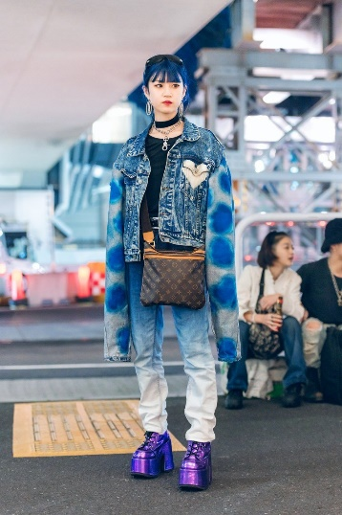
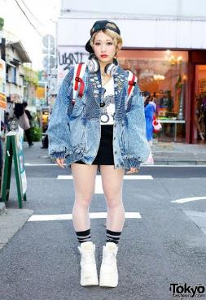



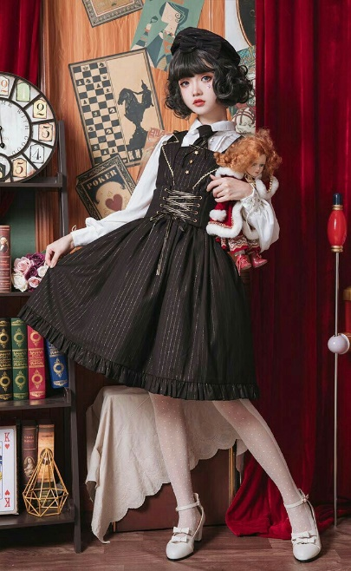
3. 다양한 일본의 현대 문화
현대 일본의 의복 문화
다른 나라의 문화를 수용
자신들만의 문화
새로운 문화를 만들어 나감
중세 유럽 의복 문화
한국과 비슷하면서도
개성적인 일본의 패션
일본만의 개성
일본 로리타 패션

Slide 15

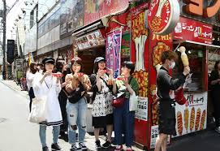
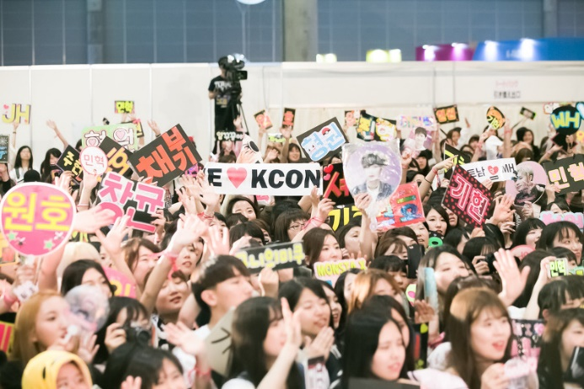
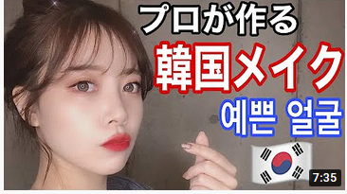

3. 다양한 일본의 현대 문화
현대 일본의 의복 문화
최근 일본에서 k-pop, 한국 드라마 인기
일본 유튜브에 소개되는
한국인 패션, 메이크업
일본인들의 패션, 메이크업 등에도 영향

Slide 16
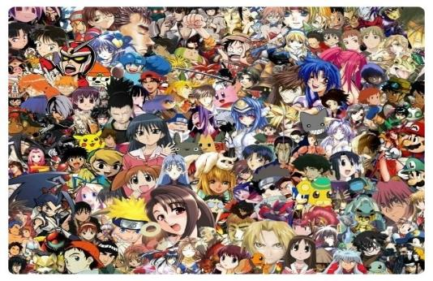

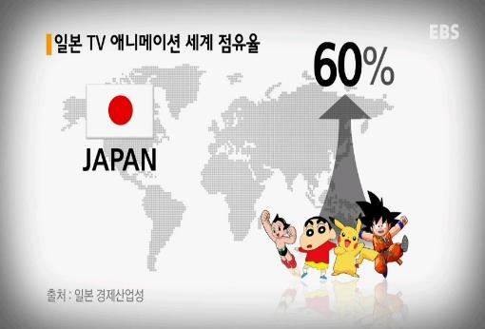
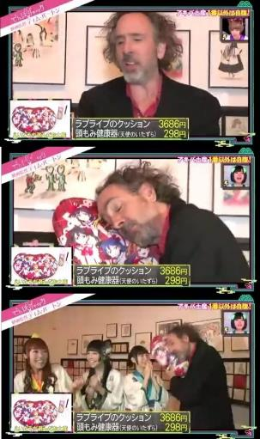
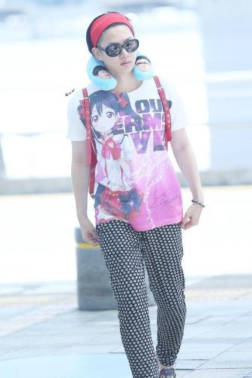
3. 다양한 일본의 현대 문화
일본의 아니메 문화
아니메
일본 애니메이션을 통칭하는 말
일본의 문화를 세계로 퍼뜨린 일등 공신
아니메를 통해
일본의 사회, 문화를
전 세계에 퍼져 있는 일본의 애니메이션
간접적으로 체험

Slide 17
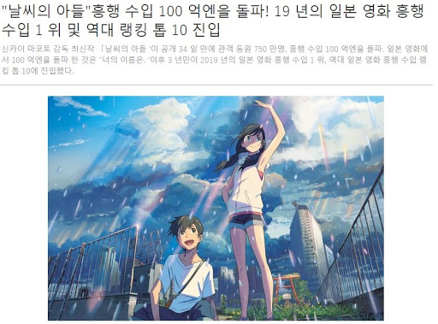

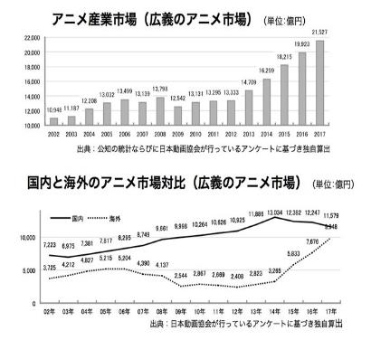
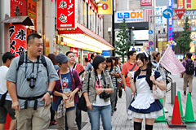
3. 다양한 일본의 현대 문화
일본의 아니메 문화
극장판, 관련상품, 게임과의 콜라보
2018년,
아니메 산업 수익 2조엔 돌파
이 중 1억엔이 해외 수익
Anime
일본 문화 전파
일본 경제의
큰 부분을 차지

Slide 18
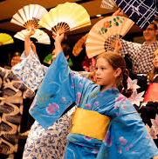
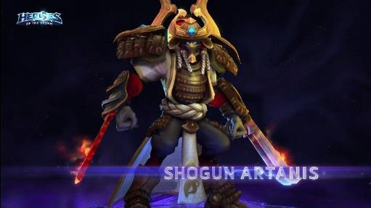
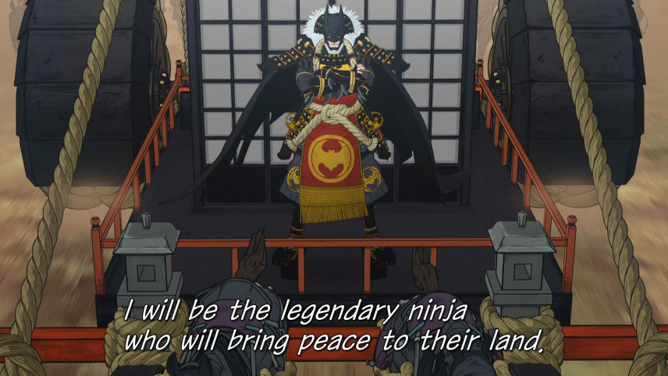

4. 결론 – 현대 일본 사회 문화의 특징
현재 일본 사회, 문화 특징
서로 다른 문화들이 마찰없이 병존
독자적,매력적인 일본 고유 문화
전세계로 퍼지는 일본 문화
문화를 세계로 퍼뜨리는 다양한 매체들
드라마, 아니메, 영화 등등
전통 문화 보존
새로운 문화 수용
온고지신적 발전

Slide 19


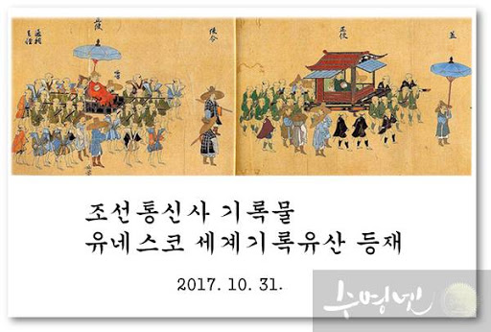
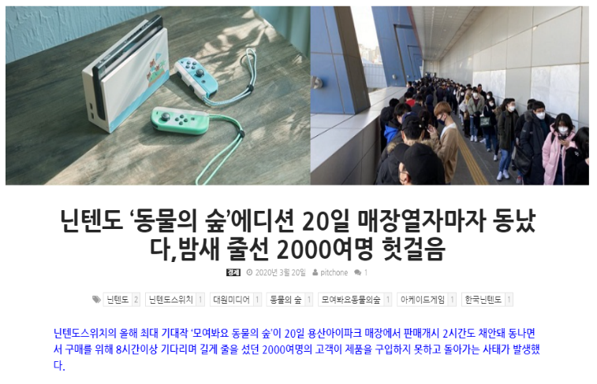



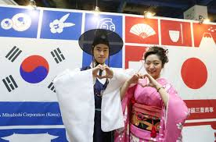

4. 결론 – 한국과 일본의 관계
서로가 서로에게 문화를 전파 하는 한국과 일본
예로부터 교류해온 한국과 일본
지리적, 경제적, 문화적 파트너
서로를 이해하고 배려

Slide 20




